Slide 1
Un cuento para la suma
https://youtu.be/Jthm7qPtGiU

Slide 3
Adivina, adivinador

Slide 4
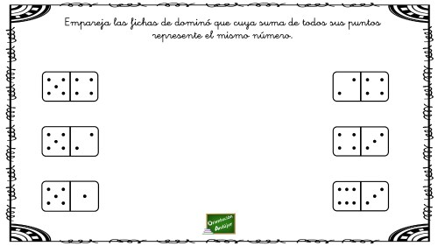
Sumando con el dominò

Slide 5
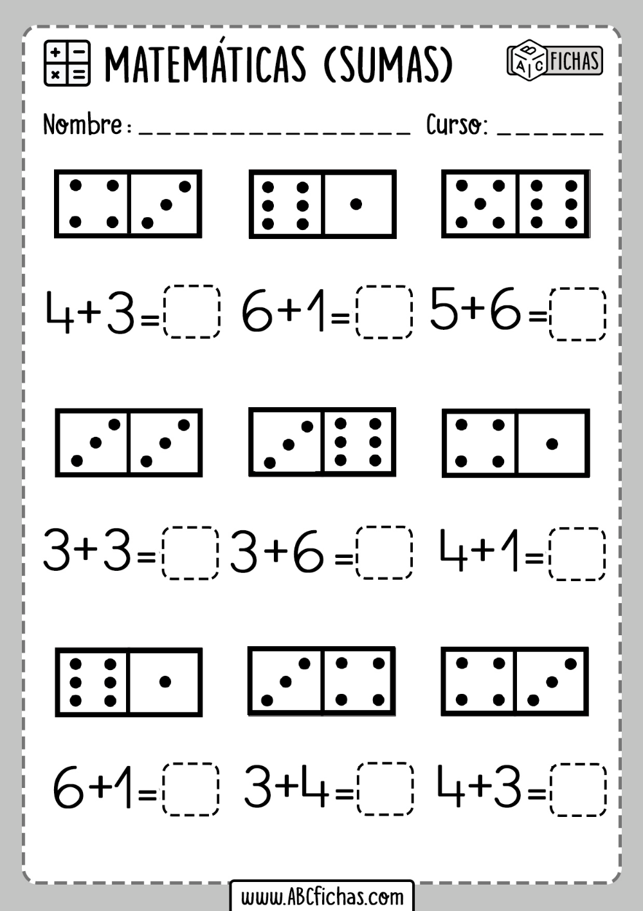
Forma horizontal y vertical

